Slide 1
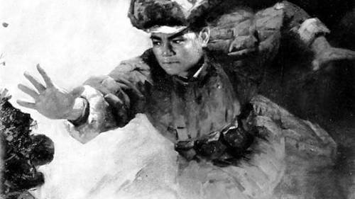
《黄继光》
语文精品课件 四年级下册
授课老师：某某 | 授课时间：20XX.XX
某某小学

Slide 2
壹
课前导读
贰
字词揭秘
叁
课文讲解
肆
课堂小结
伍
课堂练习

Slide 3
课前导读
1950年，美帝国主义发动了侵略朝鲜的战争，又把战火引到我国边境，新生的人民共和国面临着严峻的考验，毛主席发出了“抗美援朝，保家卫国”的号召，中国人民志愿军跨过鸭绿江，与朝鲜人民并肩作战。
1952年10月，上甘岭战役打响了，美军以6万多重兵向上甘岭地区发动猖狂进攻，企图攻占该地区西侧高地，仅仅3.7万平方公里的阵地，投掷了几千枚重磅炸弹，山头被削平1米多，在那场残酷的战役中，为夺下敌人的597.9高地，黄继光选择用身体堵住敌人的枪口，献出了宝贵的生命。那年他才21岁。
今天，我们就来认识这位英雄——黄继光

Slide 4
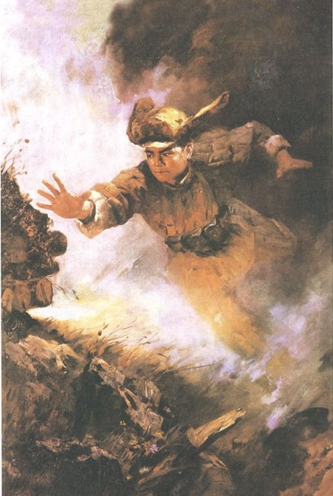
课前导读
默读课文，找出不认识不理解的字词。
课文写的是一件什么事？是按什么顺序的写的？

Slide 5
字词揭秘
我会认
战 役 屡 次 摧 毁 胸 膛
yì
lǚ
cuī
táng

Slide 6
字词揭秘
词语学习：
【高地】地势高的地方，军事上特指地势较高能够俯视、控制四周的地方。
造句：上级命令要在黎明前夺取597.9高地。

Slide 7
字词揭秘
词语学习：
【屡次】多次，一次又一次。
造句：中国乒乓球队屡次取得世界冠军。

Slide 8
课文精讲
1952年10月上甘岭战役打响了。这是朝鲜战场上最激烈的一次阵地战。
黄继光所在的营已经持续战斗了四天四夜，第五天夜晚接到上级的命令，要在黎明之前夺下敌人的597.9高地。
第一部分（1-2自然段）：黄继光所在的营接到命令。

Slide 9
课文精讲
体现任务的艰难。
进攻开始了，大炮在轰鸣。战士们占领了一个又一个山头，就要到达597.9高地的主峰了。突然，敌人一个火力点凶猛地射击起来。战士们屡次突击，都被比雨点还密的枪弹压了回来。
东方升起了启明星，指导员看看表，已经四点多了。如果不很快摧毁这个火力点，在黎明前就攻不下597.9高地的主峰，已经夺得的那些山头就会全部丢失。
时间紧急，任务艰巨。

Slide 10
课文精讲
神态、动作描写
黄继光愤怒地注视着敌人的火力点，他转过身来坚定地对指导员说："指导员，请把这个任务交给我吧！"指导员紧握着黄继光的手，说："好，我相信你一定能完成这个光荣而艰巨的任务。"
语言描写
表现了对敌人的痛恨
第二部分（3-5自然段）：黄继光主动请战。

Slide 11
课文精讲
动作描写
黄继光带上两个战士，拿了手雷，喊了一声：“让祖国人民听我们胜利的消息吧！”便向敌人的火力点爬去。
语言描写
表现了黄继光完成任务的必胜的信心和革命战士的自豪感。

Slide 12
课文精讲
文中写“黄继光晕倒了”，那任务该如何完成呢？

Slide 13
课文精讲
天快亮了，规定的时间马上到了。营参谋长正在着急，只见黄继光又站起来了！他张开双臂，向喷射着火舌的火力点猛扑上去，用自己的胸膛堵住了敌人的枪口。
动作描写。打不垮的意志。用尽全身的力量，尽全力扑过去。
表现了黄继光顽强战斗、宁愿牺牲自己，也要完成任务的大无畏的英雄气概。
第三部分（6-11自然段）：写黄继光顽强战斗，壮烈牺牲的经过。

Slide 14
课文精讲
“冲啊！为黄继光报仇！”喊声惊天动地。战士们像海涛一样向上冲，占领了597.9高地，消灭了阵地上的全部敌人。
在黄继光精神的鼓舞下，战士们的力量势不可挡。
第四部分（12自然段）：写黄继光所在的营完成了任务，占领了597.9高地。

Slide 15
课文精讲
黄继光虽然牺牲了，但是他伟大的爱国主义精神和国际主义精神，激励着一代又一代人，永远继承和发扬下去。

Slide 16
课文精讲
接到命令
主动请战
爱国主义
国际主义
黄继光
英勇献身
占领高地

Slide 17
课文精讲
一、辨字组词
摧毁
摧（ ）
峰（ ）
胸膛
山峰
膛（ ）
躺（ ）
催（ ）
躺下
蜜蜂
催促
蜂（ ）

Slide 18
课文精讲
二、照样子写词语
闪闪发光
欣欣向荣
井井有条
亭亭玉立
惊天动地
声东击西
喜新厌旧
扬长避短

Slide 19
课文精讲
三、照样子写句子
子弹像冰雹一样射过来。
她的笑容像阳光温暖了大家的心。

Slide 20
感谢各位的聆听
语文精品课件 四年级下册
授课老师：某某 | 授课时间：20XX.XX
某某小学

